Slide 1
Чтоб смеялся роток, чтоб кусался зубок!

Slide 2
Наши зубки
Каждый человек в течение своей жизни меняет два комплекта зубов. Первые – временные (молочные) их 20. С до 14 лет временные зубы заменяются постоянными их от 28 до 32.

Slide 3
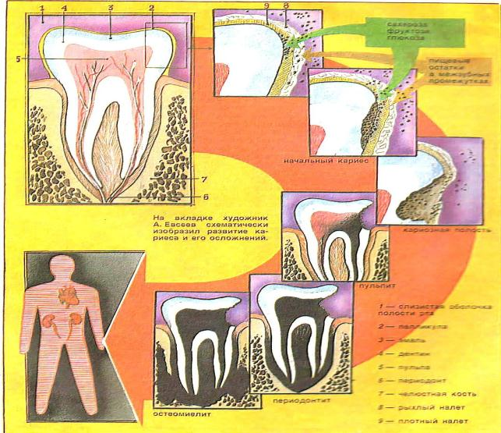
Строение зубов.Заболевания зубов

Slide 4
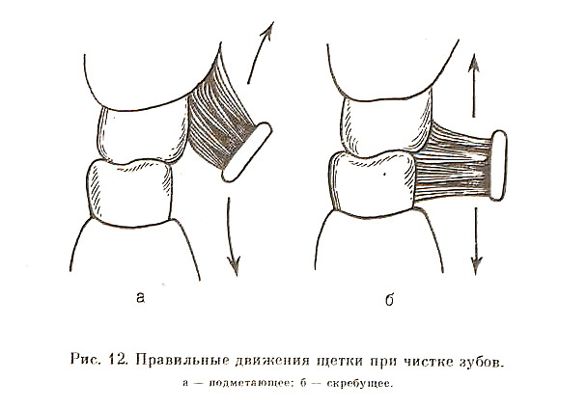
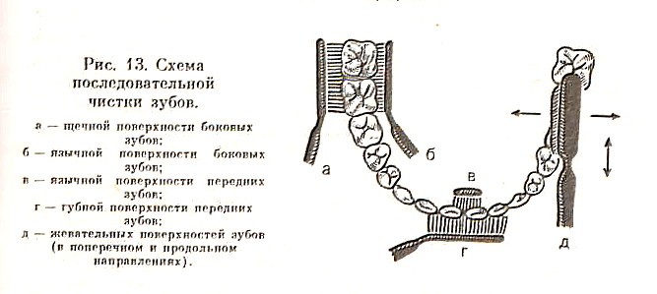
Чистим зубы правильно.

Slide 5
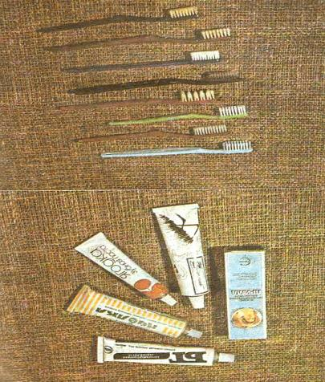
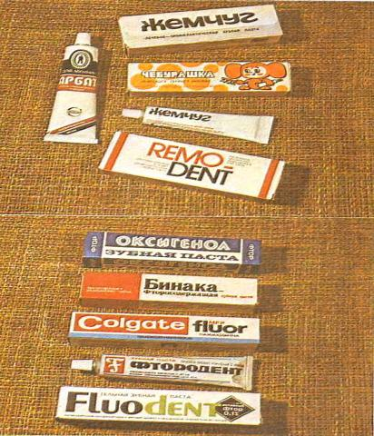
Гигиенические средства и инструменты

Slide 6
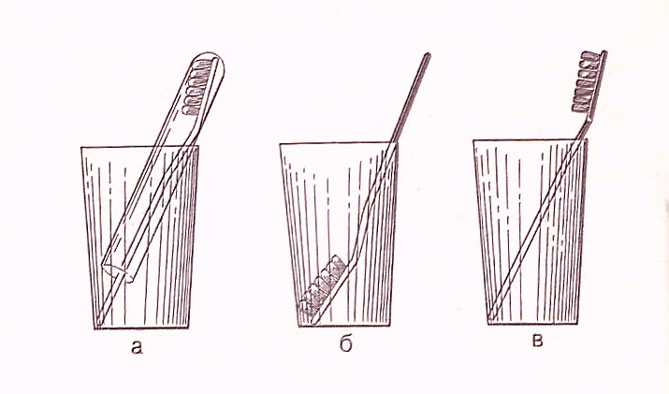
Как хранить зубную щетку.

Slide 7
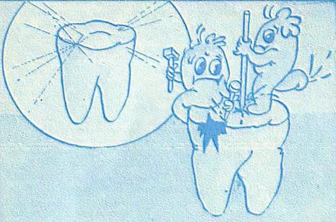
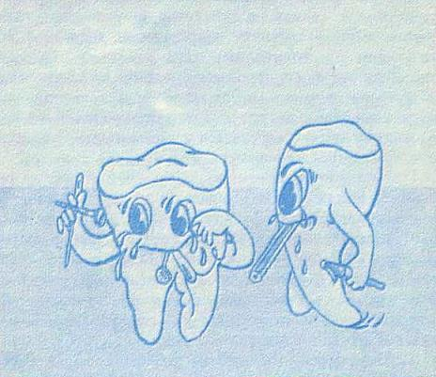
Береги зубы!

Slide 8
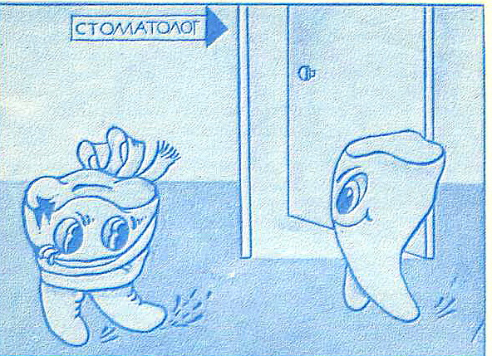

Slide 9
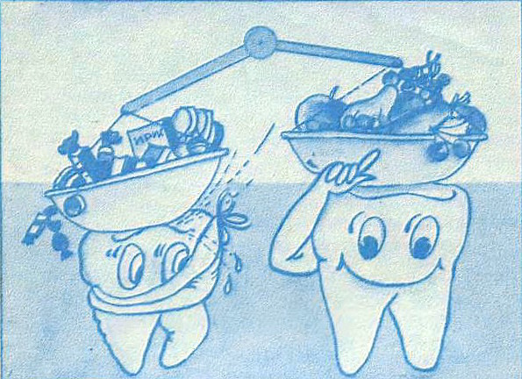

Slide 10
Спасибо за внимание !

